Slide 1
Итоговая презентация
Работы выполнил студент группы ИКБО-11-22
Гришин Андрей Валерьевич
Тема: Моделирование организации работы автошколы

Slide 2
Актуальность
Автошколы играют ключевую роль в обеспечении безопасности на дорогах, так как они предоставляют будущим водителям необходимые знания и навыки для уверенного и безопасного вождения. В связи с увеличением количества транспортных средств на дорогах и ростом числа дорожно-транспортных происшествий, качественное обучение в автошколах становится особенно актуальным.
Кроме того, в условиях постоянного обновления правил дорожного движения и появления новых технологий в автомобилестроении, автошколам необходимо постоянно совершенствовать свои программы обучения. Это позволяет выпускникам автошкол быть готовыми к управлению современными транспортными средствами и адаптироваться к изменяющимся условиям на дорогах.
В условиях высокой конкуренции на рынке услуг по обучению вождению, автошколы должны стремиться к повышению уровня сервиса и качества обучения. Это включает в себя как обновление автопарка, так и повышение квалификации инструкторов, чтобы предоставлять своим ученикам наилучшие условия для освоения навыков вождения и успешной сдачи экзаменов на получение водительских прав.

Slide 3
Цели проекта
Анализ бизнес-процессов в автошколе: выявить ключевые факторы, влияющие на эффективность работы.
Разработка модели организации автошколы: описать и анализировать основные бизнес-процессы и их взаимосвязи.
Моделирование различных сценариев работы: оценить эффективность подходов и выявить риски.
Рекомендации по оптимизации процессов: предложить шаги для улучшения обучения и управления ресурсами.

Slide 4
задачи проекта
Необходимо детально описать функционал системы в соответствии с индивидуальным вариантом учебного проекта.
Описать функции рассматриваемой системы с помощью диаграммы вариантов использования.
Научиться отображать взаимодействие объектов в динамике.
Описать сервисные функции исследуемой системы.
Научиться строить модели рассматриваемых систем.

Slide 5
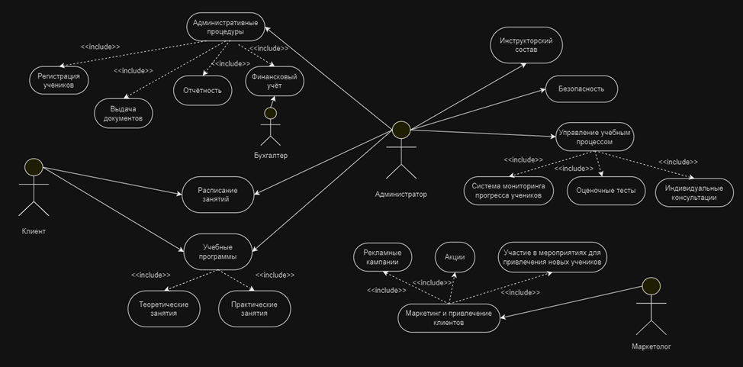
Функции программы диаграмма вариантов использования
Клиент в автошколе имеет возможность записаться на занятия через систему. В моменте взаимодействия с клиентом участвует администратор, который использует систему для автоматизированного управления учебным процессом. Подключается маркетолог, который анализирует предпочтения клиентов и эффективность рекламных кампаний. Бухгалтер в это время ведет учет финансов, а администратор выставляет счета за обучение.

Slide 6
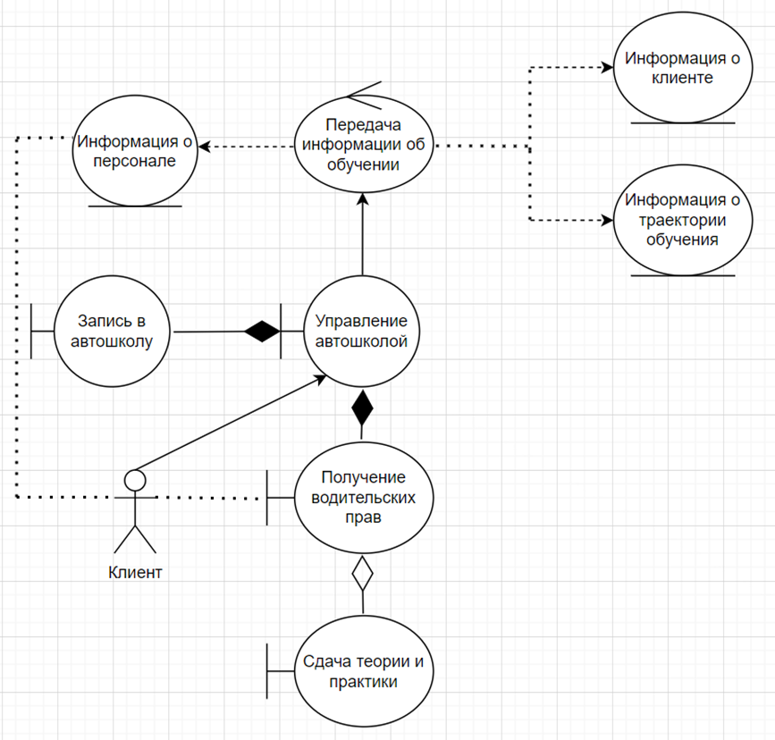
Диаграмма классов анализа

Slide 7
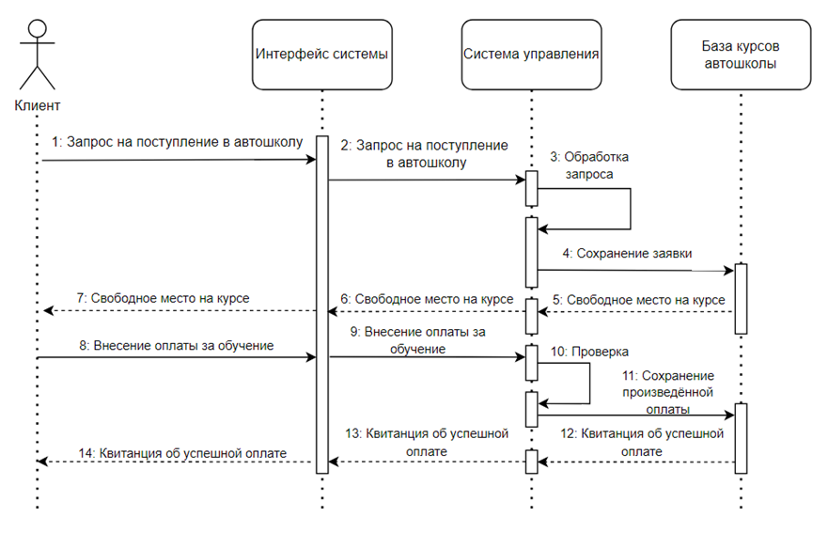
Диаграмма последовательности

Slide 8
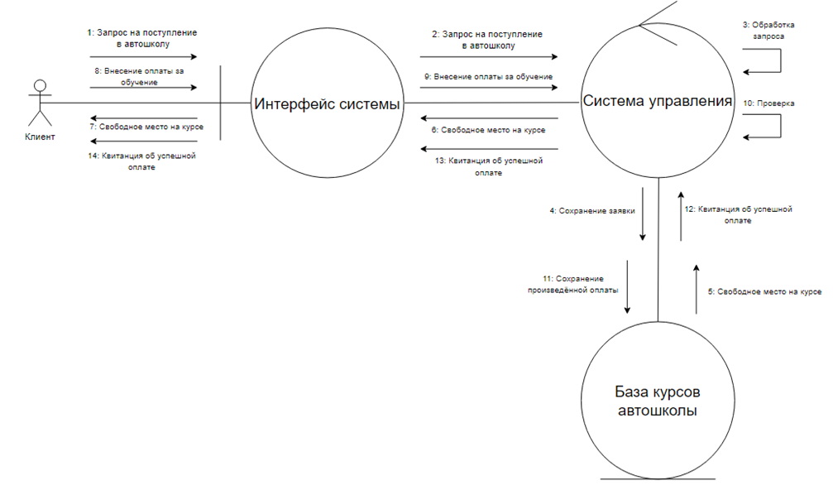
Диаграмма кооперации

Slide 9
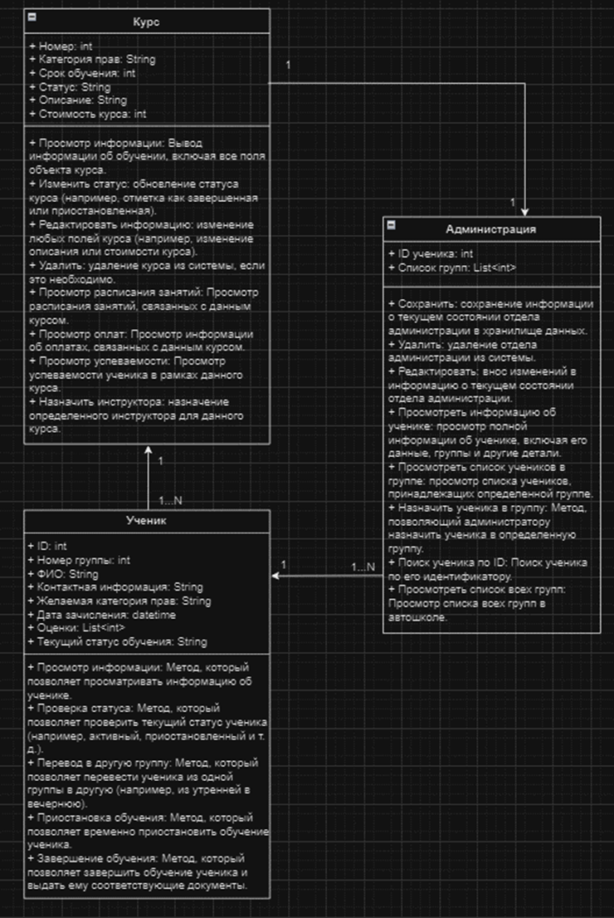
Диаграмма классов

Slide 10
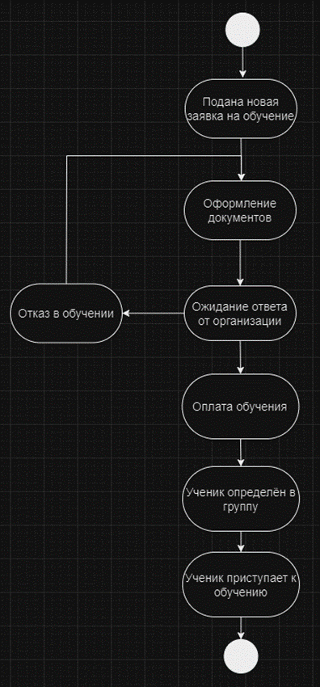
Диаграмма состояний

Slide 11
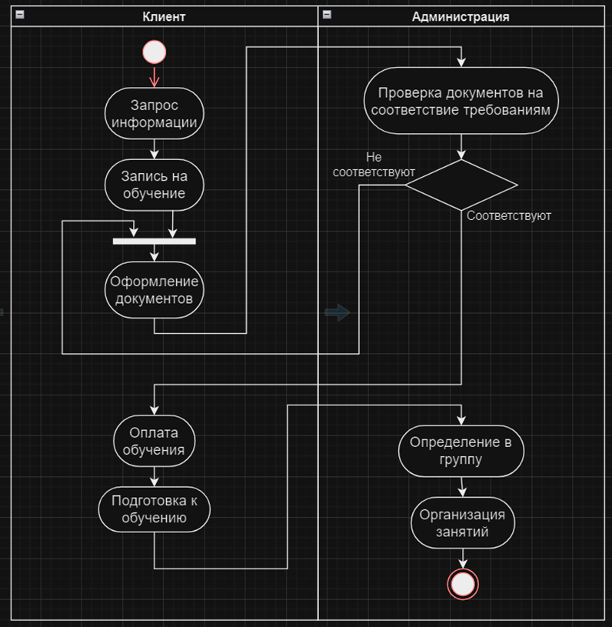
Диаграмма деятельности

Slide 12
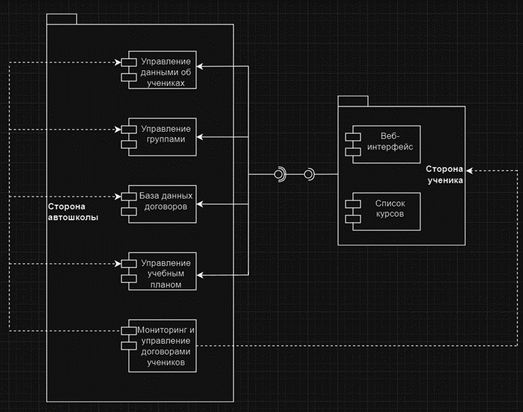
Диаграмма компонентов

Slide 13
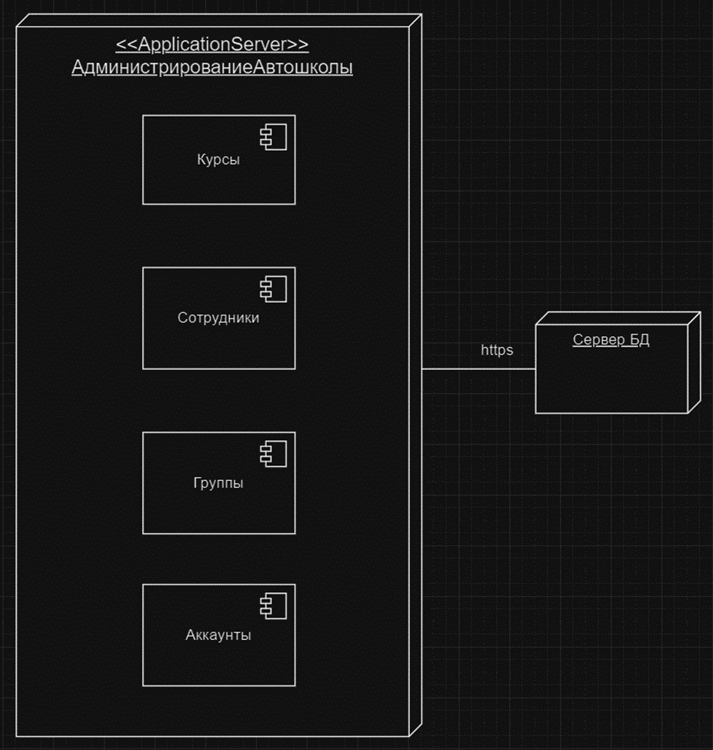
Диаграмма развертывания

Slide 14
Список литературы
Лекции по дисциплине «Анализ и концептуальное моделирование систем» - лектор Пяткин В. В.
Анализ и концептуальное моделирование систем : Практикум / Т. Е. Смоленцова, Х. Г. Ахмедова, Д. Е. Ивахник
Анализ и концептуальное моделирование систем : Рабочая тетрадь / Т. Е. Смоленцова, Т. В. Павлович, В. В. Черняускас
Проектирование информационных систем: Учебник / В.В. Белов
Проектирование информационных систем: технология автоматизированного проектирования. Лабораторный практикум. Учебно-справочное пособие / Т.В. Гвоздева, Б.А. Баллод
Проектирование информационных систем. Стандартизация: Учебное пособие / Т.В. Гвоздева, Б.А. Баллод

